Slide 1
Innebygget personvern og rettssikkerhet
Dag Wiese Schartum

Slide 2
Utgangspunkter
Har lenge vært oppmerksomhet på hvordan teknologi kan brukes for å støtte personvern
  Privacy enhancing technologies (PET, norsk: personvernøkende teknologi, PØT) er et sentralt eksempel
  Var spesielt rettet inn mot å ivareta konfidensialitet og begrenset til teknologi
  Innebygget personvern (IbP) er i slekt med PØT, men IbP handler mer generelt om innebygging av personvern; også forretningsstrategier, organisering og teknologi
Innebygging som rettslig krav
  Personopplysningsloven § 13: «Den behandlingsansvarlige​ og databehandleren​ skal gjennom planlagte og systematiske tiltak sørge for tilfredsstillende informasjonssikkerhet med hensyn til konfidensialitet, integritet og tilgjengelighet ved behandling av personopplysninger.»​
  Teknologiske tiltak er del av det som følger av § 13; det pålegges ikke spesielt, men forutsettes
  PVF artikkel 25 gjør innbygging av personvern til et direkte rettslig krav, og omfatter både organisering og teknologi (tekniske og organisatoriske tiltak)
  Iverksettelse av «tekniske og organisatoriske [sikkerhets]tiltak» går igjen i flere bestemmelser i forordningen, bl.a. art. 24 (behandlingsansvarliges ansvar), 25 (innebygget personvern), 28 (databehandleravtaler) og 32 (behandlingssikkerhet)
    Art. 25 er derfor uttrykk for et generelt perspektiv på behovet for konkrete tiltak som kan sikre gjennomføringen av forordningen

Slide 3
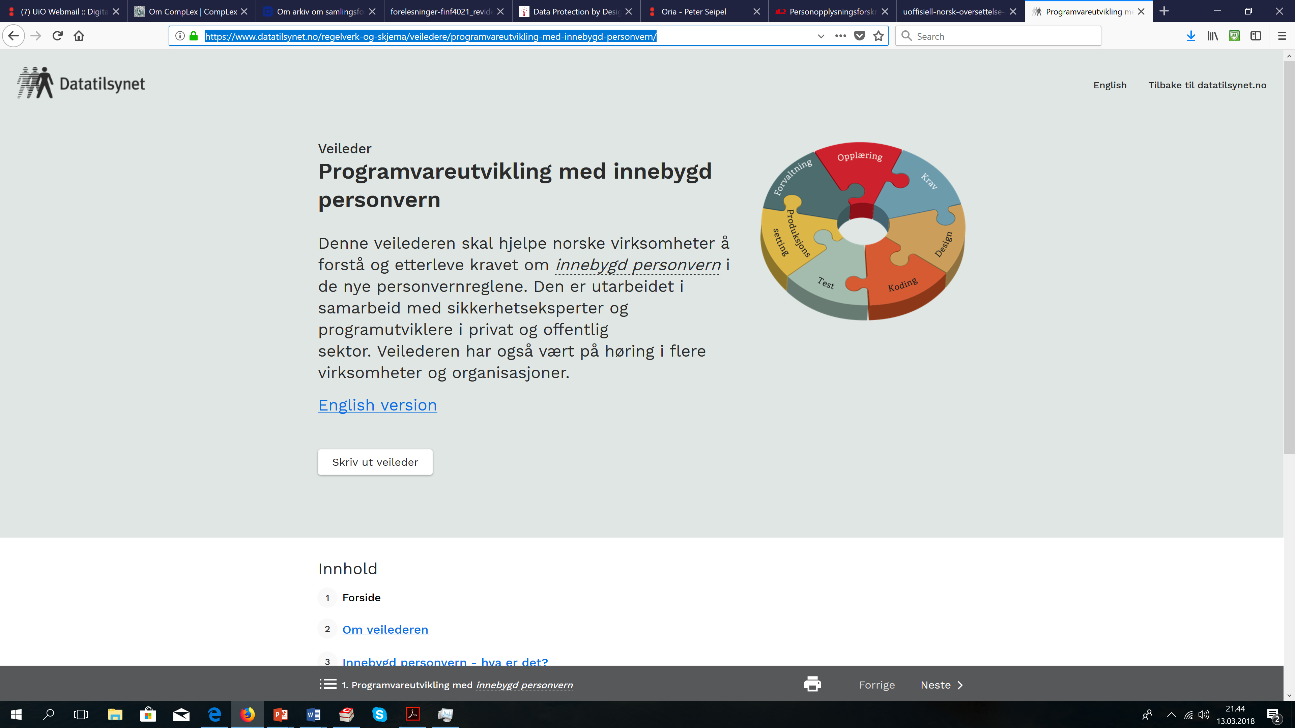
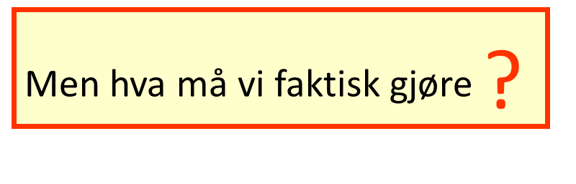
De syv prinsippene for innebygget personvern + to metoder
Proactive not Reactive; Preventative not Remedial
Privacy as the Default Setting
Privacy Embedded into Design
Full Functionality — Positive-Sum, not Zero-Sum
End-to-End Security — Full Lifecycle Protection
Visibility and Transparency — Keep it Open
Respect for User Privacy — Keep it User-Centric
Datatilsynet har foreslått en metodikk for «Programvareutvikling med innebygd personvern»,
som anbefales å lese (har i stor grad informatisk vinkling)
Et annet forsøk på å angi en metode finnes i Schartum: «Making Privacy by Design Operative» (2016),
24(2) International Journal of Law and Information Technology 151 (og som er utgangspunkt for
kapittel 9 i pensum) Har i stor grad rettslig vinkling.

Slide 4
Et utvidet perspektiv
Påstand: Alle rettsregler kan bygges inn i informasjonsteknologi!
  Men det varierer mye på hvilken måte en kan gjøre det
  Noen bestemmelser kan lett bygges inn (gjøres til innhold) i systemløsninger (bl.a.) fordi
    De angir opplysninger/data som er eller kan gjøres tilgjengelig i maskinlesbar form
    Opplysningene skal behandles i samsvar med fast definerte behandlingsregler/prosedyrer
  Saksbehandlingsbestemmelser som de i personvernforordningen, forvaltningsloven og offentleglova er typisk slike som vanskelig kan la seg automatisere på annet enn helt elementære og begrensede måter
    Eksempel: Hvis formål tilsier konkret tidsbegrensning for lagring, kan sletting og sperring automatiseres
  En kan uansett lage beslutningsstøttesystem, ved at
    Selve den logiske strukturen programmeres, og
    alle data/opplysninger inngis manuelt, men slik at
    det gis støtte til å ta stilling til hva som er riktige/holdbare forståelser (hva betyr det f.eks. at et samtykke er «frivillig»?)

Slide 5
Eksempel: rutine for å gi samtykke

Slide 6
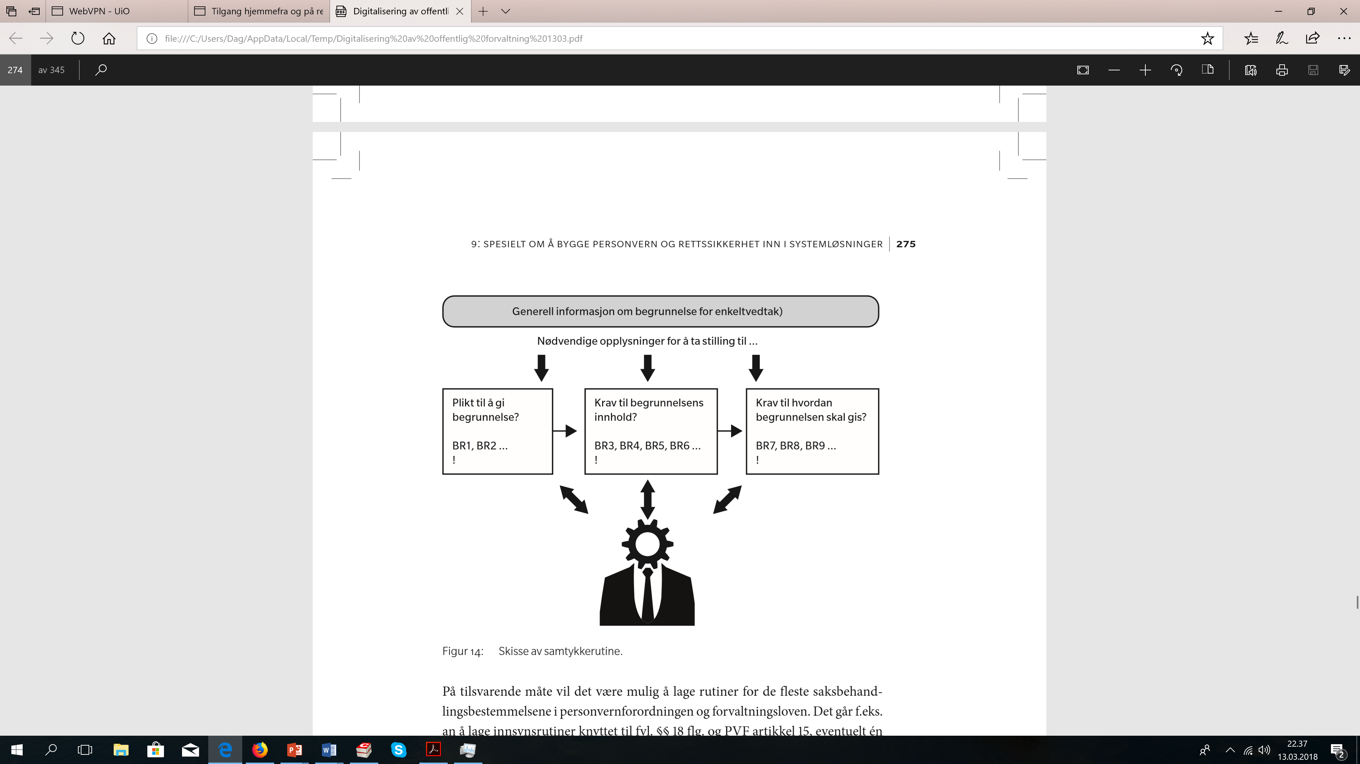
Generell modell; eksempel forvaltningslovens krav til begrunnelse for enkeltvedtak
Mulige utgangspunkt
Prinsipper:
åpen og offentlig lovgivning, kontradiksjon, forsvarlig saksbehandling, forholdsmessighet, likhet, formåls-begrensning, dataminimering, lagringsbegrensning, integritet og fortrolighet mv.
Rettsregler:
Konkrete bestemmelser i lov og forskrift, herunder forordninger
·
Spørsmålsstillinger for å velge/prioritere
Hva er spesielt viktige (eller grunnleggende)
aspekter ved konkrete rettsregler / prinsipper?
Hva gir størst risiko for at rettsregler / prinsipper
blir etterlevet på utilstrekkelig måte?
Hvor/hvordan kan innbygging skje?
Utforming av systemarkitekturen
Utforming av prosedyredelen
Utforming av informasjonsdelen
Utforming av brukergrensesnittet
Forklaring: «BR» = behandlingsregel, «!» = varsel til bruker

Slide 7
Forsøk på å forstå PVF art. 25(1)
Den som har plikt
Hvem vurderer?
Forsøk på en fortolkning:
Den behandlingsansvarlige skal gjennomføre slike tekniske og organisatoriske tiltak som er egnede for
å gjennomføre personvernprinsippene, oppfylle kravene i denne forordning, og verne de registrertes rettigheter.
Tiltakene skal vurderes og iverksettes når midlene for behandlingen skal fastsettes og senere så lenge behandlingen pågår.
Ved avgjørelse av om og på hvilken måte tiltak skal fastsettes, skal den behandlingsansvarlige ta hensyn til graden av sannsynlighet for at fysiske personers rettigheter og friheter kan bli krenket som følge av behandlingen, og hvor alvorlige følger slike krenkelser kan ha. Det skal også legges vekt på
behandlingens art, omfang, formål, og sammenhengen behandlingen utføres i.
Behandlingsansvarlige kan også ta hensyn til samt den tekniske utviklingen og kostnadene ved å gjennomføre tiltakene.
Hensynene som nevnt i de to foregående leddene skal veies opp mot hverandre.
Idet det tas hensyn til den tekniske utviklingen, gjennomføringskostnadene, behandlingens art, omfang, formål og sammenhengen den utføres i, samt risikoene av varierende sannsynlighets- og alvorlighetsgrad for fysiske personers rettigheter og friheter som behandlingen medfører, skal den behandlingsansvarlige, både på tidspunktet for fastsettelse av midlene som skal brukes i forbindelse med behandlingen, og på tidspunktet for selve behandlingen, gjennomføre egnede tekniske og organisatoriske tiltak, f.eks. pseudonymisering, utformet med sikte på en effektiv gjennomføring av prinsippene for vern av personopplysninger, f.eks. dataminimering, og for å integrere de nødvendige garantier i behandlingen for å oppfylle kravene i denne forordning og verne de registrertes rettigheter.
Når?
Vurderingssituasjoner
Personvernhensyn
Mothensyn
Avveiing av hensyn

